Slide 1


第五次全国经济普查综合试点培训
单位基本情况表填报说明
国务院第五次全国经济普查领导小组办公室

Slide 2
综合试点方案说明
单位基本情况表介绍
第一部分
主要变化及重点指标
第二部分
需重点关注的问题
第三部分

Slide 3


第一部分
单位基本情况表介绍

Slide 4


单位基本情况表介绍
调查单位基本情况（701表） 规模以上单位填写
法人单位所属产业活动单位情况（701-1表）
单位基本情况（711表）
法人单位所属产业活动单位情况（711-1表）
其他单位填写（法人、产业）

Slide 5
调查单位基本情况（701表）
填报对象：纳入2023年3月一套表定报库中的规模以上单位。
（包含：规模以上工业，有资质的建筑业，限额以上批发和零售业，限额以住宿和餐饮业，房地产开发经营业，规模以上服务业。不含有5000万以上投资项目的法人单位）
不新增、不变更、不扩大范围。

Slide 6
调查单位基本情况（701表）
填报方法：
  将2023年3月的201-1表信息导入701表，再利用清查表721表数据更新701表，由企业核实补填其他内容。
  清查后，需特别关注清查行业代码与定报行业代码不一致情况。其中，清查表721表与定报201-1表行业代码出现跨专业不一致的情况，保留定报行业代码。

Slide 7
法人单位所属产业活动单位情况（701-1表）
填报对象：701表212栏“本法人（视同法人）单位是否有下属产业活动单位（分支机构、派出机构、分公司、分部、分厂、分店等）”选“1.是”的法人单位填写本表。
填报方法：填报前，从清查表中导入相关数据，企业进行补充确认。

Slide 8
单位基本情况（711表）
填报对象：除填报701表和单独实施普查部门负责单位以外的全部法人单位，以及辖区内除部门负责以外的全部产业活动单位（允许新增）。
填报方法：将相应的清查数据导入711表，企业核实确认补填其他内容，新增单位直接填写。

Slide 9
法人单位所属产业活动单位情况（711-1表）
填报对象：711表214栏“本法人（视同法人）单位是否有下属产业活动单位”选“1.是”的法人单位填写本表。
填报方法：填报前，从清查表中导入相关数据，企业进行补充确认。

Slide 10
第二部分
主要变化及重点指标

Slide 11
调查单位基本情况（701表）主要变化
表式顺序
填报范围：不包括其他有5000万元以上在建项目的法人单位
新增和调整有关指标

Slide 12
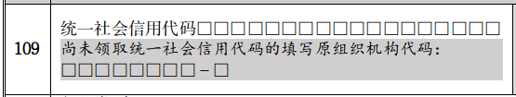
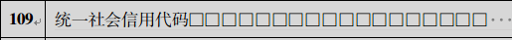
调查单位基本情况（701表）主要变化
有关指标变化：
《市场监管总局办公厅关于进一步做好统一社会信用代码赋码工作的通知》
统一代码和各类机构代码并存过渡期结束后，组织机构代码证停止使用

Slide 13
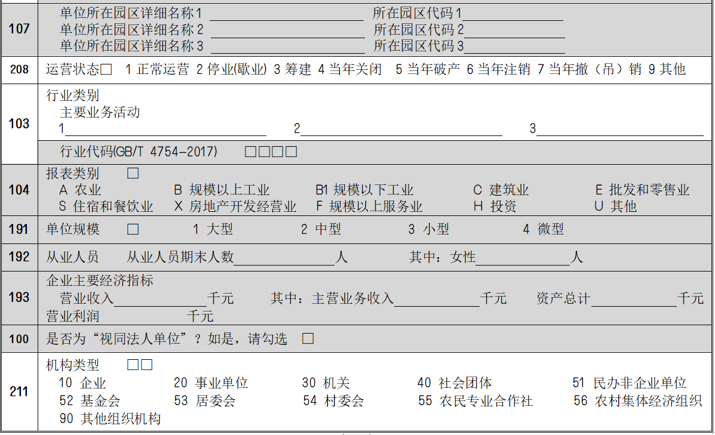
调查单位基本情况（701表）主要变化
有关指标变化：
园区指标（107栏）：单位免填，由省级统计机构组织收集园区企业名录，编写园区代码，比对更新本栏内容。

Slide 14
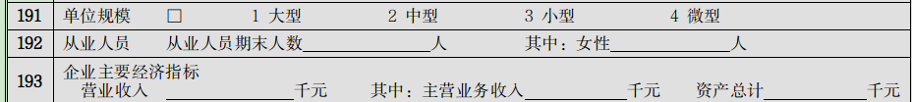
调查单位基本情况（701表）主要变化
有关指标变化：
企业主要经济指标（193栏）
待相关报表数据确认后进行摘抄或计算取得，企业和统计机构均无需填报

Slide 15
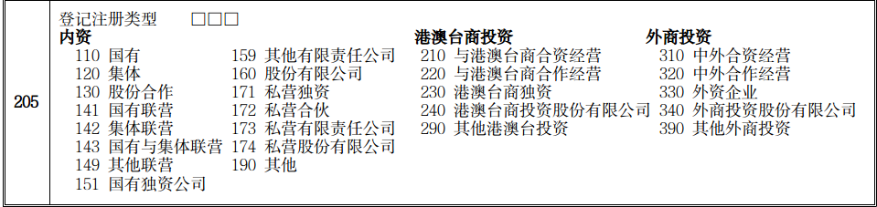
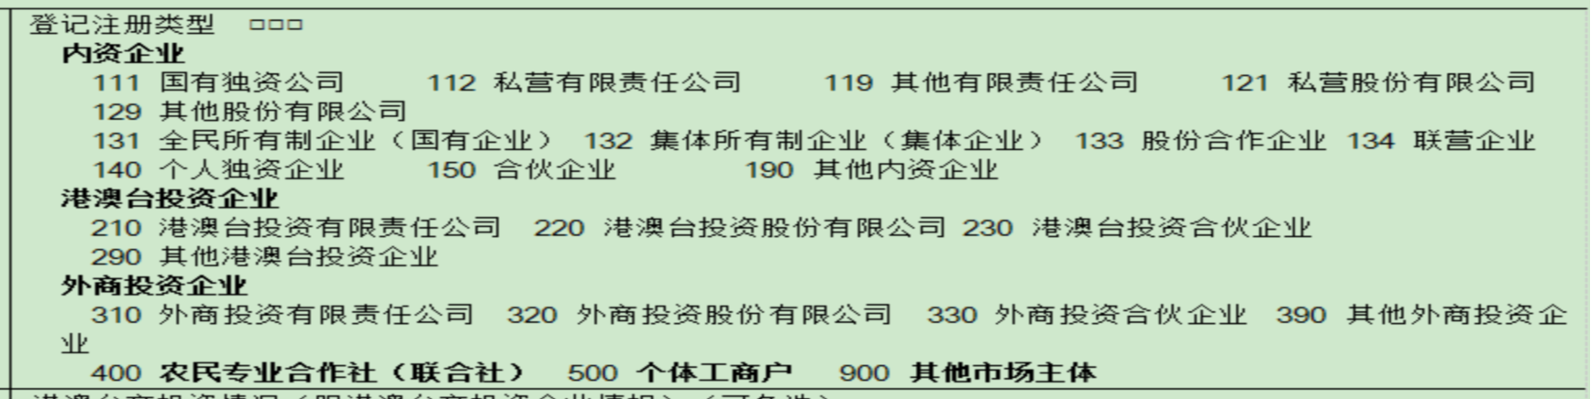
调查单位基本情况（701表）主要变化
《关于市场主体统计分类的
划分规定》
登记注
册类型
（205栏）

Slide 16
有限责任公司：3个小类
股份有限公司：3个小类
非公司企业法人：4个小类
内资企业
分为6个中类，其中：
代码 | 市场主体统计类别 | 代码 | 市场主体统计类别
100 | 内资企业 | 130 | 非公司企业法人
110 | 有限责任公司 | 131 | 全民所有制企业（国有企业）
111 | 国有独资公司 | 132 | 集体所有制企业（集体企业）
112 | 私营有限责任公司 | 133 | 股份合作企业
119 | 其他有限责任公司 | 134 | 联营企业
120 | 股份有限公司 | 140 | 个人独资企业
121 | 私营股份有限公司 | 150 | 合伙企业
129 | 其他股份有限公司 | 190 | 其他内资企业

Slide 17
调查单位基本情况（701表）主要变化
机关、事业单位、编办批准成立的社会团体
登记注
册类型
（205栏）
基金会、社会服务机构（民办非企业单位）、社会团体（民政部门）
农村集体经济组织、社区（居委会）、村委会

Slide 18
701表重点指标
202-1成立时间（所有单位）
根据证照中的“成立日期”填写
202-2开业时间（企业）
正式投入运营的时间

Slide 19
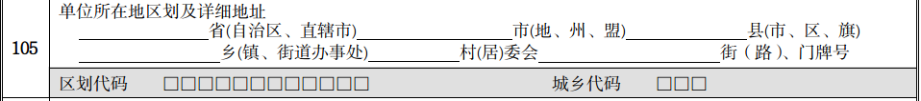
701表重点指标
105 单位所在地区划及详细地址
填报要求：
★要求写明单位主要经营地所在的省（自治区、直辖市）、市（地、州、盟）、县（市、区、旗）、乡（镇、街道办事处）、村（居）委会以及具体街（路）的名称和详细的门牌号码，不能填写通讯号码或通讯信箱号码；
★区划代码与2022年《统计用区划代码和城乡划分代码》一致，区划后三位一般不会同时为0（10-12位是村级代码）。

Slide 20
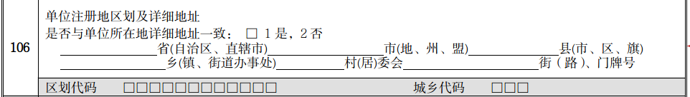
701表重点指标
106 单位注册地区划及详细地址
指标含义：指单位在审批
登记部门登记注册的地址。
1.填报前，所有单位均需判定，“是否与单位所在地区划及详细地址一致”
如果选择“是”，单位注册地详细地址及区划代码免填
如果选择“否”，所有单位注册地详细地址及区划代码不得为空
2.区划代码：
建筑业单位，注册地区划代码前两位需与数据处理地前两位一致。

Slide 21
701表重点指标
208 运营状态
指标含义：指企业（单位）的经济活动状态。
填报要求：
★单位运营状态不是1的，统计机构要与企业进行核实，选填9的要了解具体情况。
★季节性生产开工三个月以上和临时性停产的企业，填写正常运营。

Slide 22
701表重点指标
103 行业类别
填报要求：
★具体填写本单位的1-3种主要业务活动名称，并按其重要程度从大到小顺序排列；
★按照“动词+（修饰性定语）名词”或“（修饰性定语）名词+动词”的形式填写，（如“加工纯棉服装”“市政道路施工”“手机零售”等）
不能跨报表类别修改行业代码

Slide 23
701表重点指标
216 港澳台商投资情况
填报要求：
★有多方投资的情况，可以复选；
★如果资金未投入，就选择4暂未投资。

Slide 24
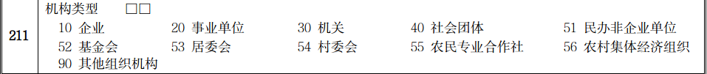
701表重点指标
211 机构类型
填报要求：
★采矿业、制造业、建筑业、批发和零售业单位，房地产开发经营业且详细名称不含“专业合作社”的单位，机构类型一般应选10企业；
★宗教活动场所服务的单位，则机构类型应填写“90”其他。

Slide 25
701表重点指标
206 企业控股情况
填报主体：限企业法人单位（211项机构类型选择“10企业”）填写。
填报要求：
★企业的实收资本中，若某种经济成分的出资人拥有的实收资本（股本）的比例大于50%，或者虽未大于50%，但相对大于其他任何一方经济成分的出资人所占比例，或根据协议规定拥有企业实际控制权的，则填报该种经济成分的控股情况。如果投资双方各占50%，且未明确由谁绝对控股的企业，若其中一方为国有经济成分的，一律按国有控股处理。
★除极少数特殊情况，企业法人控股情况一般都不应选填为9其他，如填写9其他，统计机构要与企业进一步核实。

Slide 26
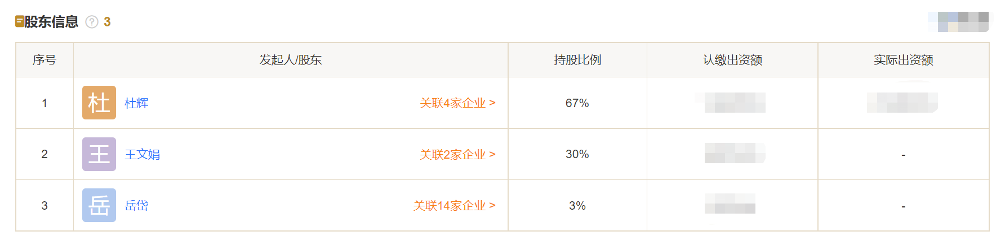
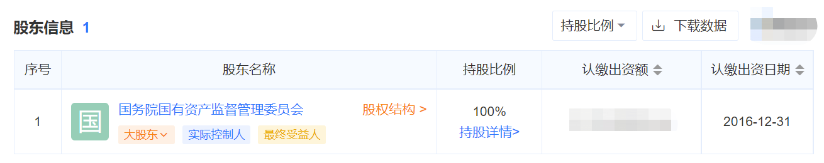
701表重点指标
206 企业控股情况
举例：
XX有限公司的占比最大(67%)的股东类型为“自然人股东”，则企业控股情况应选填“3 私人控股”。
中国电信集团有限公司，投资方为国务院国有资产监督管理委员会（机关法人），则企业控股情况应选填“1 国有控股”。

Slide 27
701表重点指标
209 执行会计标准类别
填报要求：
★按照执行企业会计情况填写，一套表单位一般都要执行企业会计准则制度。

Slide 28
701表重点指标
210 执行企业会计准则情况
填报主体：本项限209选择执行企业会计准则制度的法人单位填写。
填报要求：
★如果执行企业会计准则制度，则此项必须填写。

Slide 29
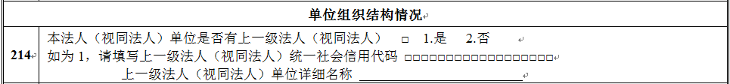
701表重点指标
214 本法人（视同法人）单位是否有上一级法人（视同法人）
指标含义：反映法人单位的上一级法人单位基本情况和是否有所属产业活动单位。如本单位上一级为视同法人的产业活动单位，则上一级法人单位情况填写该视同法人情况。
填报主体：所有单位均填写本项。

Slide 30
701表重点指标
212 本法人（视同法人）单位是否有下属产业活动单位（分支机构、派出机构、分公司、分部、分厂、分店等）
填报要求：
★如果选择“是”，则必须有一张701-1表存在，并填写产业活动单位的相应记录。

Slide 31
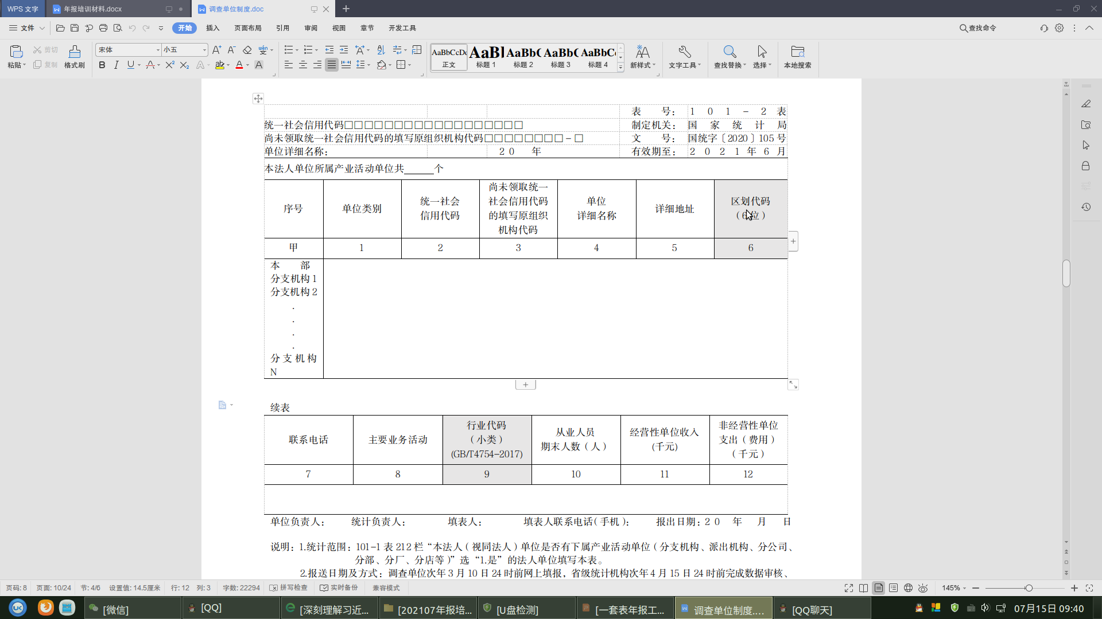
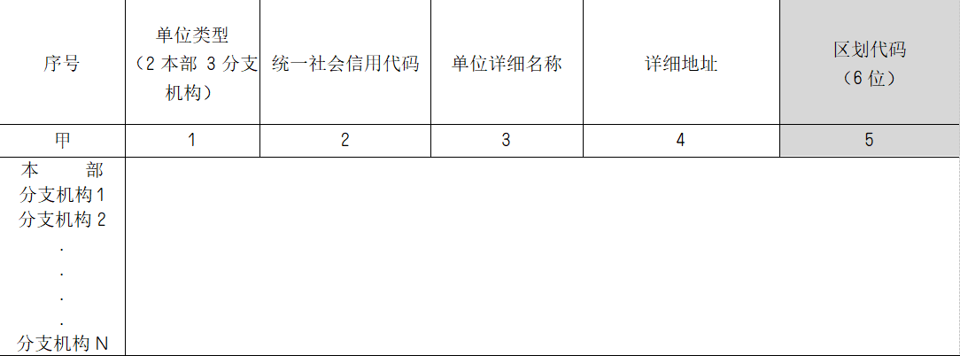
法人单位所属产业活动单位情况
（701-1表）主要变化
1本部，2分支机构
调整有关指标（组织机构代码，单位类型）

Slide 32
填报原则（701-1表）
★若法人单位所属产业活动单位或分支机构已作为视同法人单位，则该视同法人单位不再属于此法人单位所属的产业活动单位。
★垂直管理单位的省、地级分支机构视同法人后，应由视同法人的地级分支机构，填写下属产业活动单位情况。
单位划分规定中的视同法人单位。
示例：
中国电信股份有限公司
中国电信股份有限公司
河北分公司
中国电信股份有限公司邢台分公司
（视同法人单位）
省级分支机构
（视同法人单位）
地级分支机构
中国电信股份有限公司宁晋分公司

Slide 33
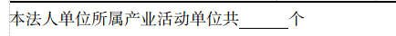
701-1表重点指标
产业活动单位个数
填报要求：
★如果701表212栏“本法人单位是否有下属产业活动单位”选择的是1，则701-1表产业活动单位总计数不能为空，必须大于等于2
★本表中填报的产业活动单位情况的行数应等于“产业活动单位个数”，并且第一行必须填写本部信息。

Slide 34
701-1表重点指标
单位类型
指标含义：
产业活动单位分为法人单位本部和分支机构。1.法人单位本部（总部、本店、本所等）：指法人单位中起领导和核心作用的产业活动单位。2.法人单位分支机构（分部、分厂、分店、支所等）：指法人单位中符合产业活动单位条件的除本部以外的其他产业活动单位。
填报主体：所有产业活动单位均填写本项。

Slide 35
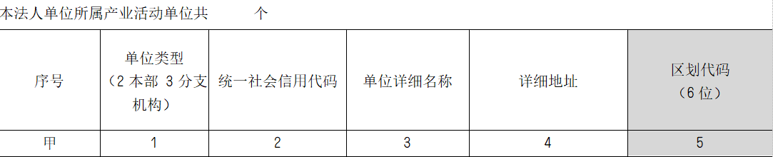
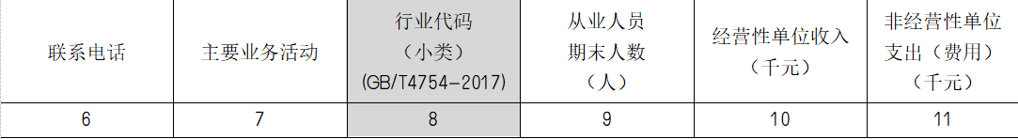
701-1表其他注意事项
统计机构
填报
★法人单位本部不能漏，有且只有一个本部。
★本部有统一社会信用代码的用统一社会信用代码，无统一社会信用代码的使用18位临时代码。

Slide 36
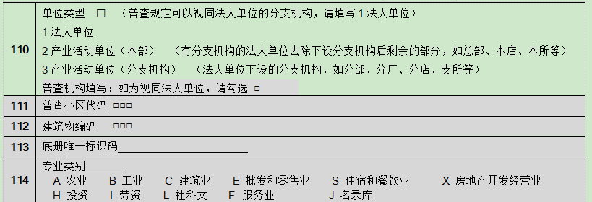
单位基本情况表（711表）
单位基本情况表（711表）
711表比701表多的指标

Slide 37
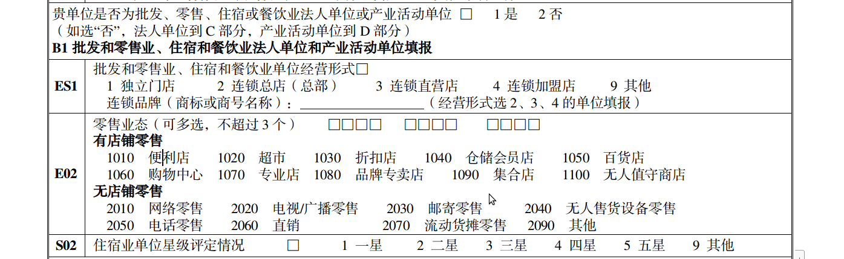
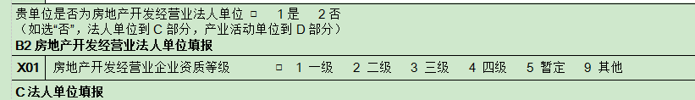
单位基本情况表（711表）
711表比701表多的指标

Slide 38
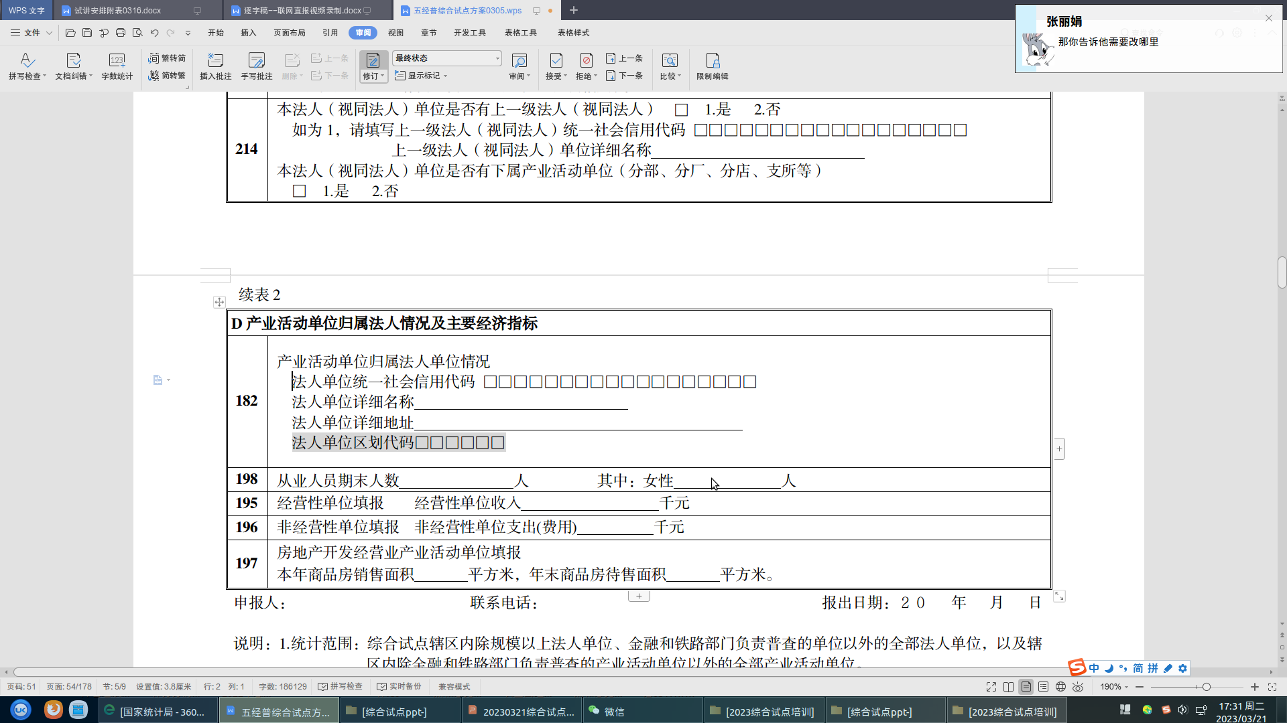
单位基本情况表（711表）
711表比701表多的指标

Slide 39
第三部分
需重点关注的问题

Slide 40
需重点关注的问题
修订后的登记注册类型是否易于理解填报，市场监管部门相关信息是否完整规范、与企业填报不一致的原因分析。
701信息导入方式是否可行，清查结果和201-1行业代码不一致原因分析等。
了解“9”的具体情况。如机构类型选填90其他的包括哪些类型的单位，注册登记部门是谁；运营状态、控股情况、会计标准类别选9原因。

Slide 41
需重点关注的问题
新形势下建立法人和产业活动单位关联关系的有效途径，孤儿产业活动单位的实际情况。
非一套表单位自主填报、小程序填报过程中遇到的问题难点和质量把控要点。
对审核关系及时梳理提出改进意见建议，为正式普查打基础。

Slide 42

谢 谢！

